Slide 1
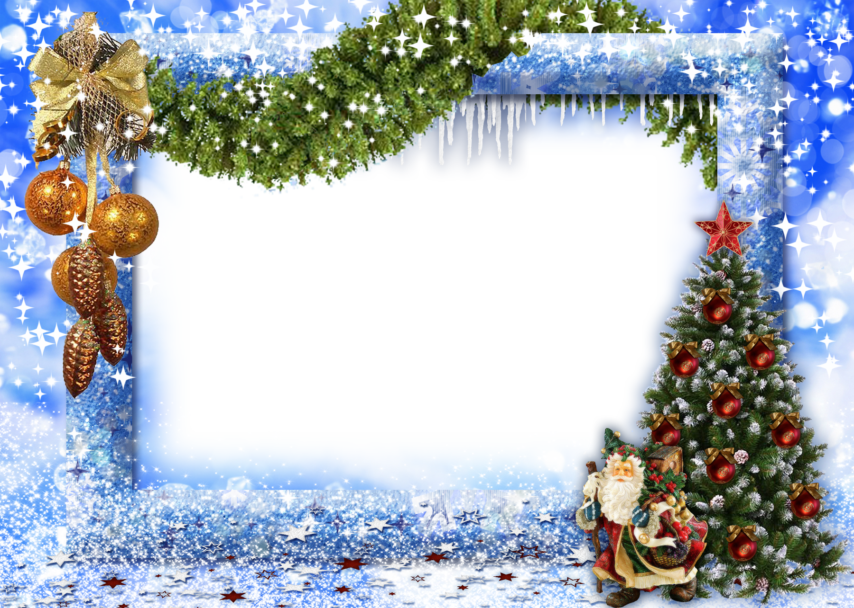
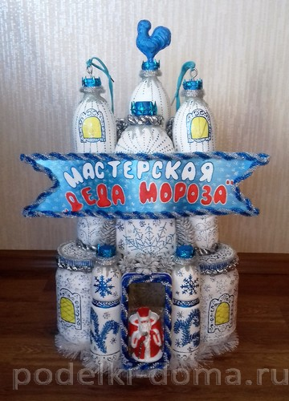
25.12
Новогодняя мозаика
Эти яркие игрушки: свечки, шарики, хлопушки!
МКУК «Детская библиотека»
Старощербиновского сельского поселения

Slide 2
Традиция украшать елку перед Новым годом нравится и детям, и взрослым. Еще одно крутое занятие – мастерить новогодние игрушки своими руками. Оно может стать вашим семейным ритуалом на Новый год.
Предлагаем вам смастерить простые и необычные елочные украшения. Проведите вечер в кругу семьи и создайте свой эксклюзивный декор к новогодним праздникам!

Slide 3
К нам домой
под Новый год
Кто-то из лесу придет,
Вся пушистая,
в иголках,
А зовут ту гостью…
Ах! Такую ёлочку...
вижу в первый раз!
Не могу от ёлочки...
отвести я глаз.
Пышная красавица серебром блестит,
И в мороз, на солнце - искрами горит!

Slide 4
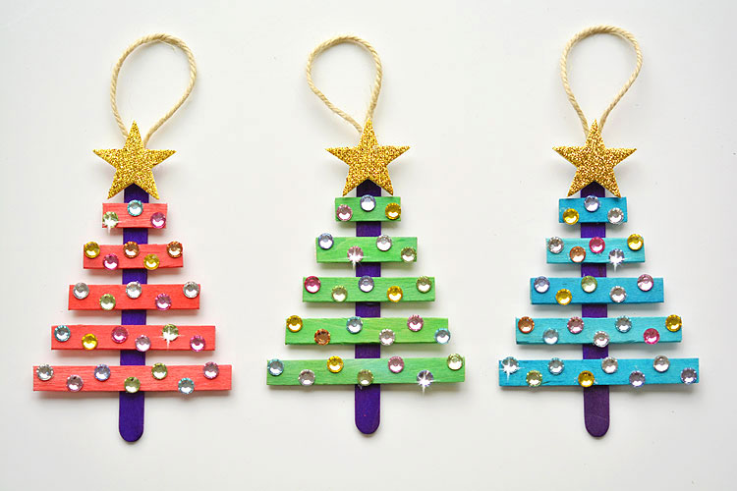
Для создания таких елочек вам понадобятся:
Палочки от мороженого,
Линейка, Краски,
Ножницы, Клей, Лента
Декор: стразы, бусины, мишура
Придумайте дизайн вашей будущей игрушки и заранее покрасьте палочки от мороженого красками. Склеиваем палочки , а вверху прикрепите ленточку или веревку. Украсить такую елочку можно по желанию любыми декоративными средствами.

Slide 5
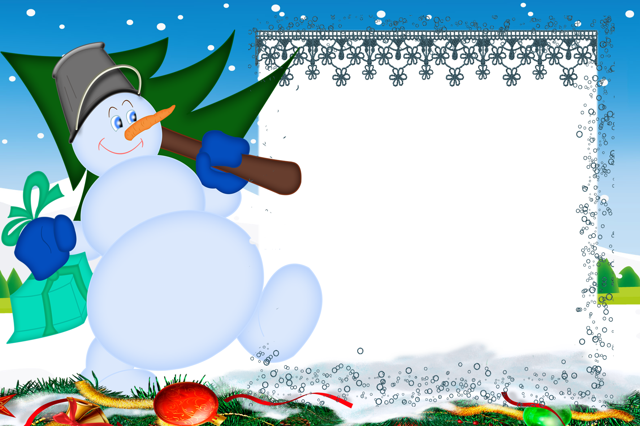
Что за странный человек
Прибыл в двадцать первый век:
Морковкой нос, в руке метла,
Боится солнца и тепла?
Я- Веселый Снеговик,
Жить на улице привык!
Если к вам зайду домой –
Сразу стану я водой!

Slide 6
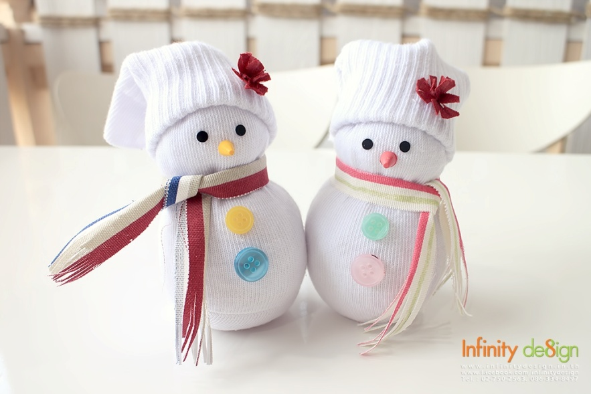
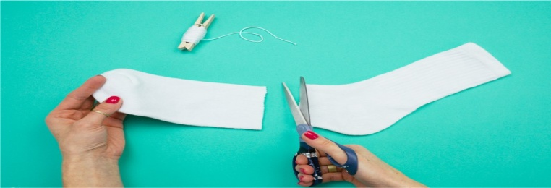
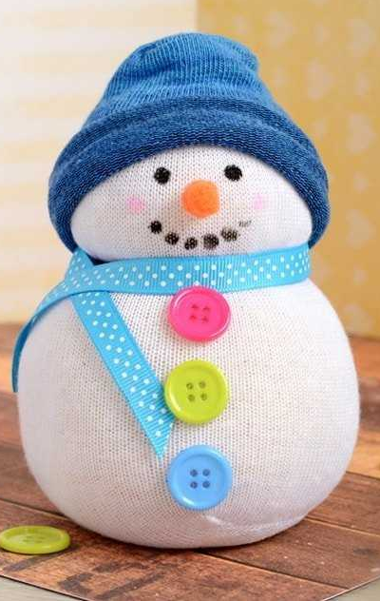
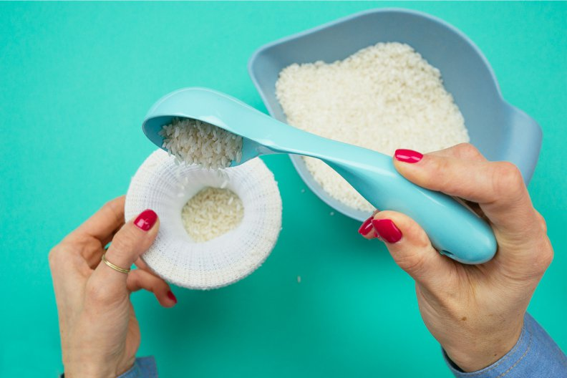
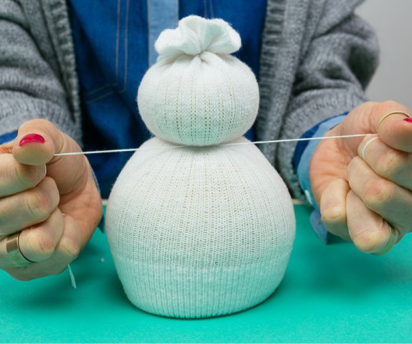
Сделать такого снеговика сможет каждый из обыкновенного носка!
Понадобится: Белый носок
Наполнитель – мелкая крупа или вата
и тоненькая веревочка
Для украшения: пуговички, ленточка для шарфа, бусинки или булавки с цветными головками - для глаз и носа. Также вы можете их просто нарисовать фломастерами. Ножницы, клей и нитка с иголкой, чтобы пришить пуговицы и шапку.
1
Разрежьте носок на две части. Нижняя часть носка (она должна быть без пятки) – это будущая шапка, а верхняя – тело
Теперь перевяжите ниткой шею. Ура! Снеговичок почти готов, осталось только украсить
2
Ниткой крепко-накрепко перевяжите один конец.
Наполните получившийся мешочек наполнителем
3

Slide 7
Из коры их пёрышки,
А под ними зёрнышки,
И с еловых веточек
Ждут зимою белочек.
Кроме остреньких иголок
Что растёт на ветках ёлок?
Возле кедра бурый мишка Ходит, собирает шишки. Потому что знает мишка- Вкусные орешки в шишках.

Slide 8
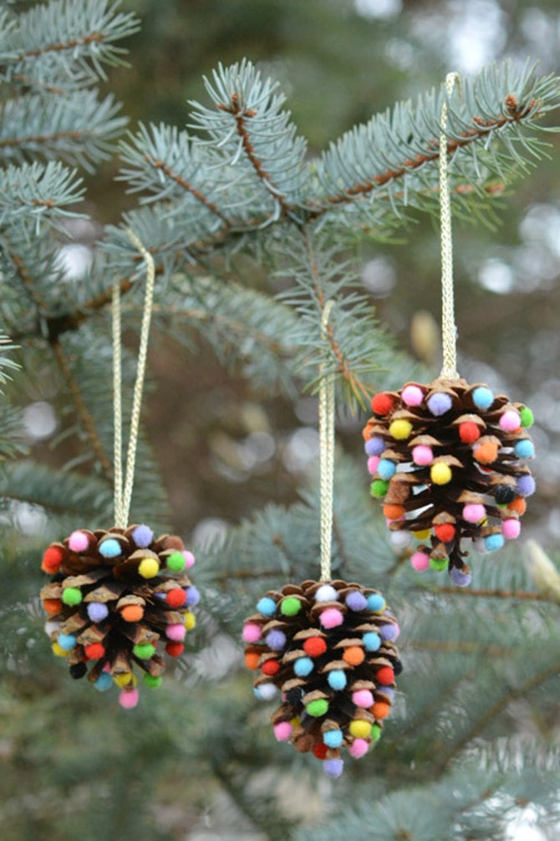
Цветные помпоны очень похожи на конфетки. Приклеенные к сосновым шишкам и свисающие с ёлки, они создают веселую зимнюю атмосферу.
Понадобятся:
сосновые шишки
крошечные помпоны
нить или лента
клей-пистолет
Чтобы шишки раскрылись и стали красивыми, как на картинке, их нужно просушить. Положите их на батарею или в теплую духовку. Приклейте крошечный помпон на все кончики шишек.
Затем возьмите около 15 сантиметров веревки или ленты, сложите пополам и приклейте серединку горячим клеем к верхней части шишки.
Вуаля – самодельные игрушки на елку из шишек готовы!

Slide 9
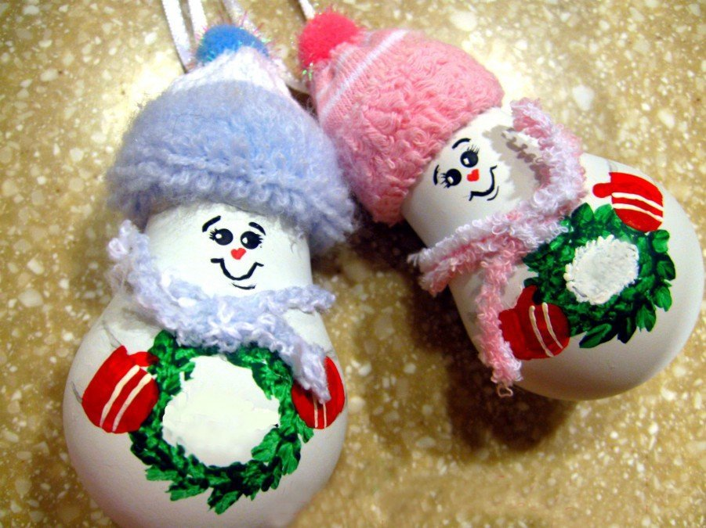
А старые лампочки тоже можно довольно легко и быстро превратить в забавные елочные игрушки .
Ночью, когда все вокруг замирает, Елка тихонько в игрушки играет.
Возится с ними совсем как девчонка: Прячет от серого волка зайчонка,
Шар золотистый по полу катает, Ленту Снегурке в косу заплетает,
Нежно мышонка на лапах качает, – В общем, ночами она не скучает!
Днем же, у елочки вид притворюшки – Будто бы ей безразличны игрушки.

Slide 10
Скоро, скоро Новый год! Он торопится, идет! Постучится в двери к нам: Дети, здравствуйте, я к вам! Праздник мы встречаем, Елку наряжаем, Вешаем игрушки, Шарики, хлопушки… Скоро Дед Мороз придет, Нам подарки принесет — Яблоки, конфеты… Дед Мороз, ну где ты?!

